Slide 1
COVID 19 백신 별 반응 비교 분석
김선기 | 이현주 | 진영웅 | 최현준

Slide 2
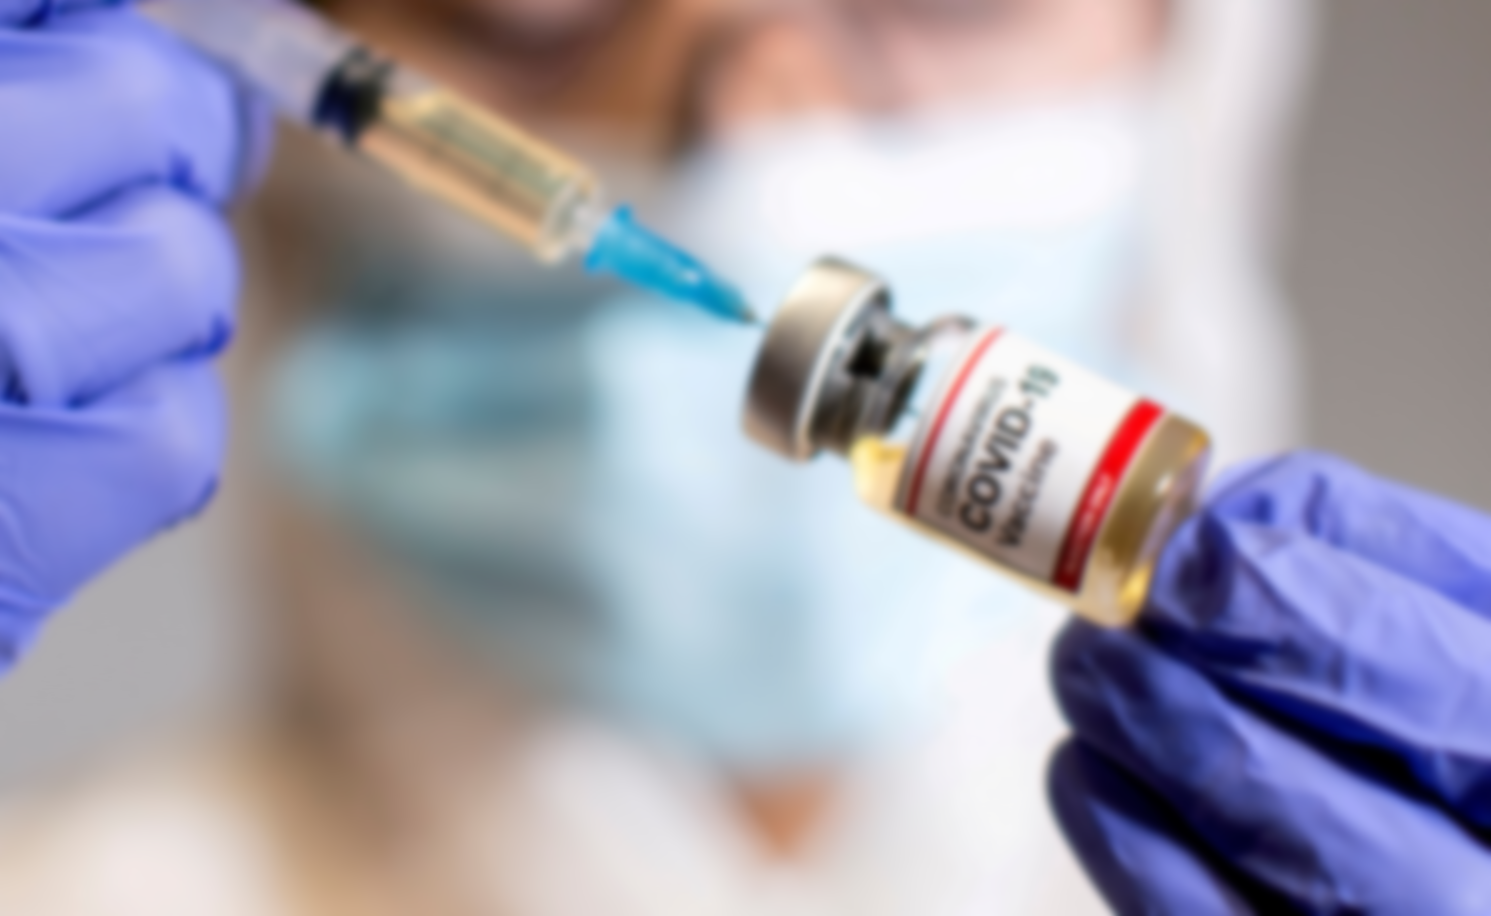
CONTENTS
주제 – 선정 이유와 목적
- 주제 선정 이유 - 주제를 통해 분석하고자 하는 목적
1
가설 설정 및 데이터 분석
- 데이터 수집
- 데이터 전처리
- 감성 분석
- 키워드 추출 및 그래프
2
계절이 지나가는 하늘에는 가을로 가득 차 있습니다.
3
결론

Slide 3
PART 01
주제 – 선정 이유와 목적
- 주제 선정 이유 - 주제를 통해 분석하고자 하는 목적

Slide 4
01. 주제 – 선정 이유와 목적
Covid-19 TIMELINE
2019.11 - 2020.03
2019.11
중국 우한에서
첫번째 신종 코로나바이러스
환자 발생
2020.01
WHO
코로나에 대해 국제적 공중보건
비상사태 선언
2020.01
한국
첫번째 신종 코로나바이러스
환자 발생
2020.03
WHO
팬데믹 선언

Slide 5
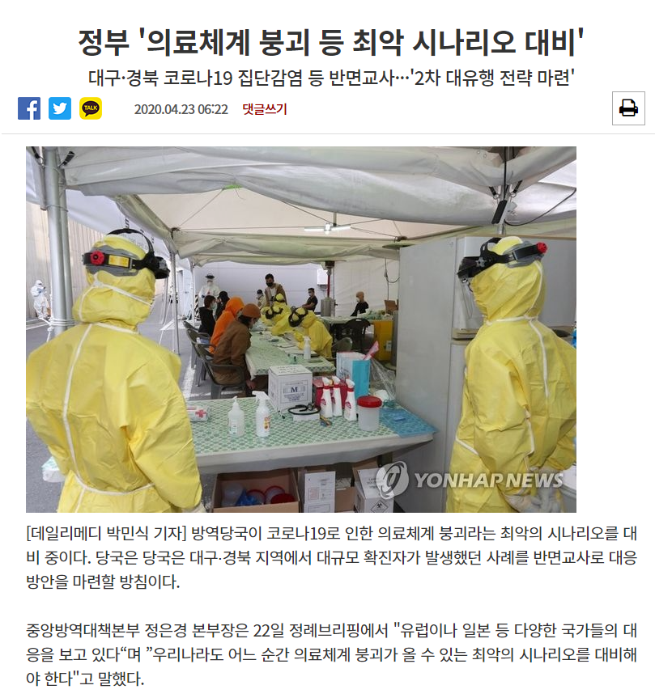
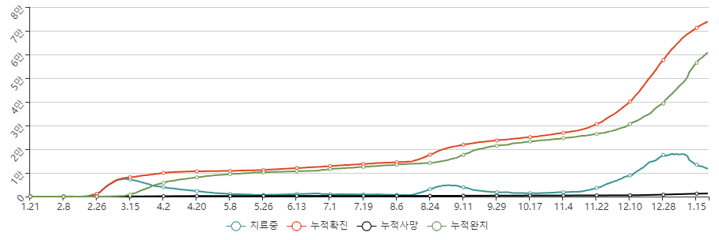
01. 주제 – 선정 이유와 목적
코로나가 우리 사회에 미친 영향
20.12.21
국내 코로나 누적 확진자 50,000명 돌파
20.04.03
국내 코로나 누적 확진자 10,000명 돌파
20.02.26
국내 코로나 누적 확진자 1,000명 돌파

Slide 6
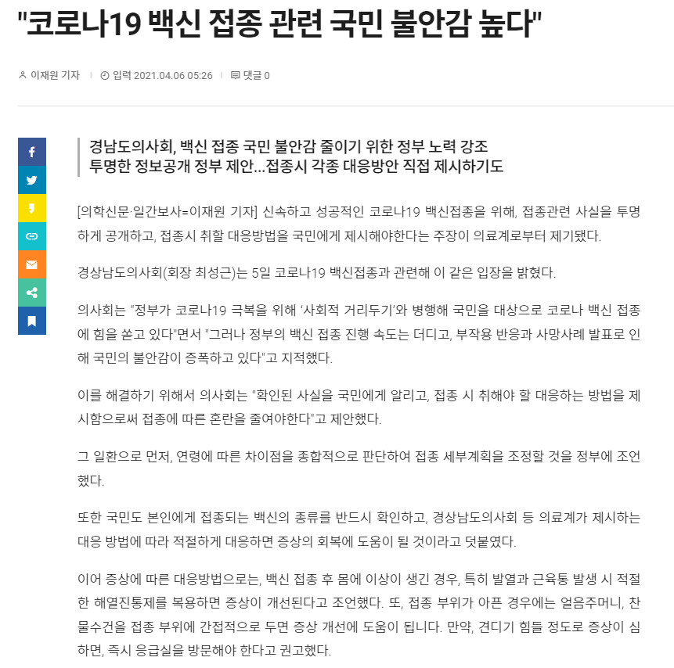
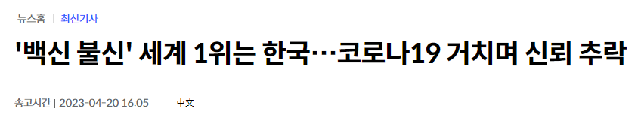
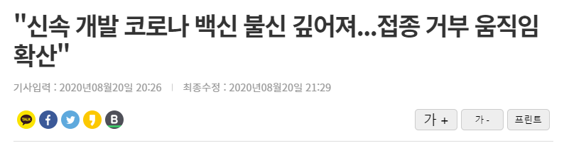
01. 주제 – 선정 이유와 목적
코로나 백신에 대한 불안감 증가

Slide 7
가설 설정
코로나 백신의 부정적인 인식이 언론의 영향을 받는다.
코로나 백신 종류별 부정적 영향을 받는 정보에 차이가 있다.
PART 02

Slide 8
가설 설정
02. 가설 설정
코로나 백신의 부정적인 인식이 언론의 영향을 받는다.
01
현재 한국의 코로나 백신의 접종률은 2023.05.26 기준 1차 접종자 비율은 86.37%(누적 총 44,755,251건), 접종 완료자(2차) 비율은 85.57%(누적 총 44,336,855건)이다. 그럼에도 백신의 신뢰도가 낮은 이유는 무엇일지 고민하다가 해당 가설을 설정하게 되었다.
코로나 백신 종류별 부정적 영향을 받는 정보에 차이가 있다.
02
코로나 백신을 종류 별로 비교 분석하면서 백신 간의 차이점을 알 수 있지 않을까에 대해 논의하며 해당 가설을 설정하게 되었다

Slide 9
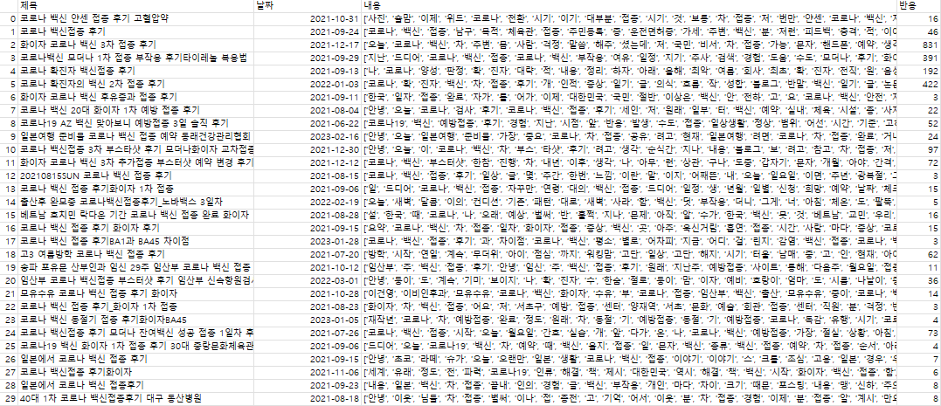
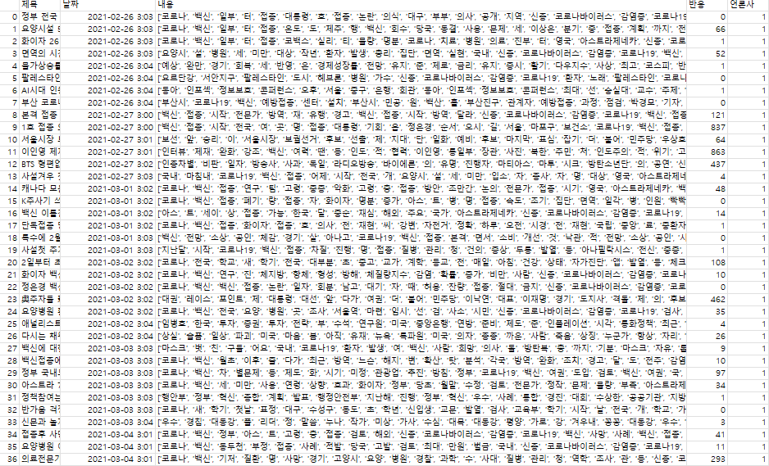
02. 가설 설정
코로나 반응 + 뉴스 크롤링
데이터 전처리
한글 외 모든 단어 삭제
불용어 삭제
특수 문자 삭제
[‘국내’, ‘마침내’, ‘코로나19’, ‘백신’, ‘접종’, ‘이제’. ‘시작’, ‘전국‘…]
불필요한 정보 제거

Slide 10
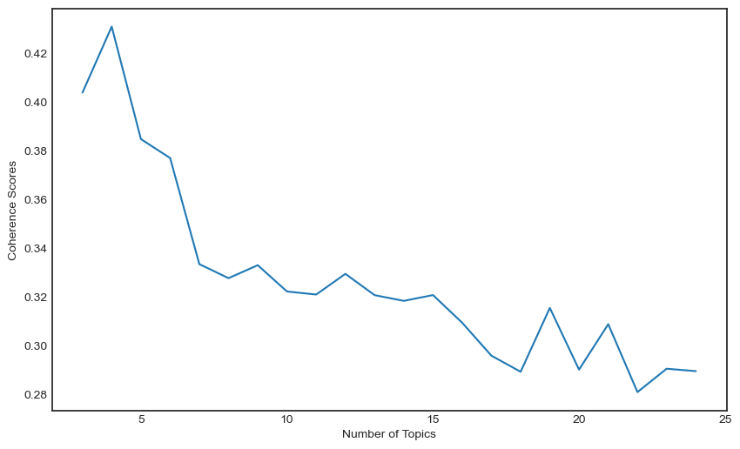
02. 가설 1. 언론과 반응 간 관계
데이터 전처리
min_topics, max_topics = 3,25
coherece_scores = []
for num_topics in range(min_topics, max_topics):
model = LsiModel(corpus, num_topics=num_topics, id2word=dictionary)
coherence = CoherenceModel(model=model, texts = tokenized_contents, dictionary = dictionary)
coherece_scores.append(coherence.get_coherence())
print(coherece_scores)
최적의 num_topics값 찾기

Slide 11
02. 가설 1. 언론과 반응 간 관계
def compute_lda_similarity(model1, model2):
topics1 = model1.get_topics()
topics2 = model2.get_topics()
topic_dist1 = topics1 / topics1.sum(axis=1, keepdims=True)
topic_dist2 = topics2 / topics2.sum(axis=1, keepdims=True)
similarity = 1 - hellinger(topic_dist1, topic_dist2)
return similarity
similarity = compute_lda_similarity(model1, model2)
print(similarity)
토픽 모델 간 유의도: -0.12694233537133437

Slide 12
가설 설정
02. 가설 1. 언론과 반응 간 관계
코로나 백신의 부정적인 인식이 언론의 영향을 받는다.
01
현재 한국의 코로나 백신의 접종률은 2023.05.26 기준 1차 접종자 비율은 86.37%(누적 총 44,755,251건), 접종 완료자(2차) 비율은 85.57%(누적 총 44,336,855건)이다. 그럼에도 백신의 신뢰도가 낮은 이유는 무엇일지 고민하다가 해당 가설을 설정하게 되었다.
코로나 백신 종류별 부정적 영향을 받는 정보에 차이가 있다.
02
코로나 백신을 종류 별로 비교 분석하면서 백신 간의 차이점을 알 수 있지 않을까에 대해 논의하며 해당 가설을 설정하게 되었다

Slide 13
1. 데이터 수집

Slide 14
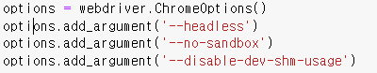
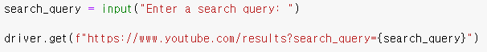
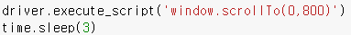
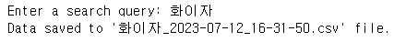
03. 백신 제조사 간 반응차이
URL 스크롤링
데이터 스크롤링

Slide 15
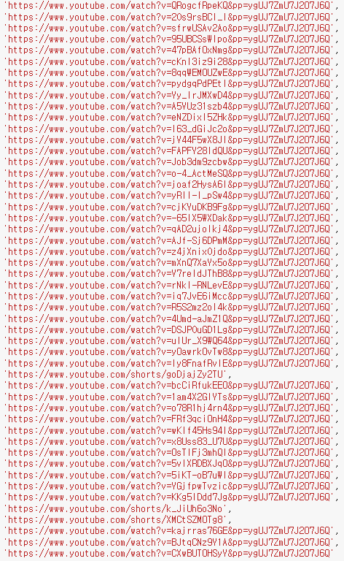
03. 백신 제조사 간 반응차이
URL 추출 결과
데이터 스크롤링
검색어: 코로나 백신 4종(화이자, 모더나, 얀센, 아스트라제네카)
각각 추출된 300개의 영상 URL 사용

Slide 16
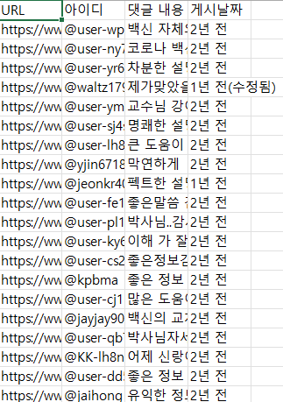
03. 백신 제조사 간 반응차이
URL 댓글 결과
데이터 스크롤링
1, 2년전 영상의 1, 2년전 댓글 추출

Slide 17
2. 데이터 전처리

Slide 18
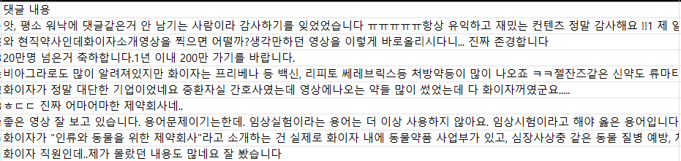
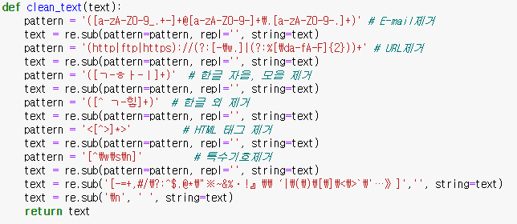
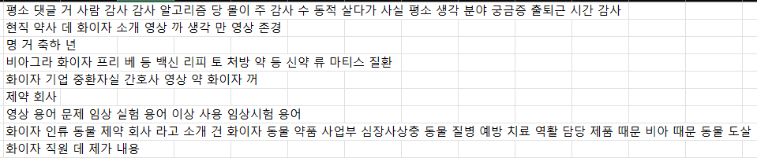
03. 백신 제조사 간 반응차이
데이터 전처리
불용어 제거

Slide 19
3. 감성 분석

Slide 20
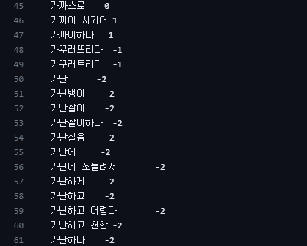
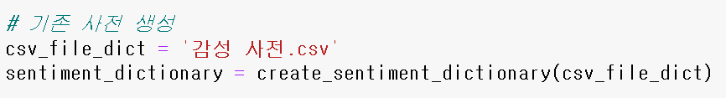
03. 백신 제조사 간 반응차이
KNU한국어감성사전
표준국어대사전을 구성하는 각 단어의 뜻풀이를 분석하여 긍부정어를 추출하였음
1-gram, 2-gram, n-gram(어구, 문형), 축약어, 이모티콘 등의 다양한 종류의 긍부정어 포함
영화, 음악, 자동차 등 어떤 도메인에도 사용될 수 있는 보편적인 긍부정어로 구성

Slide 21
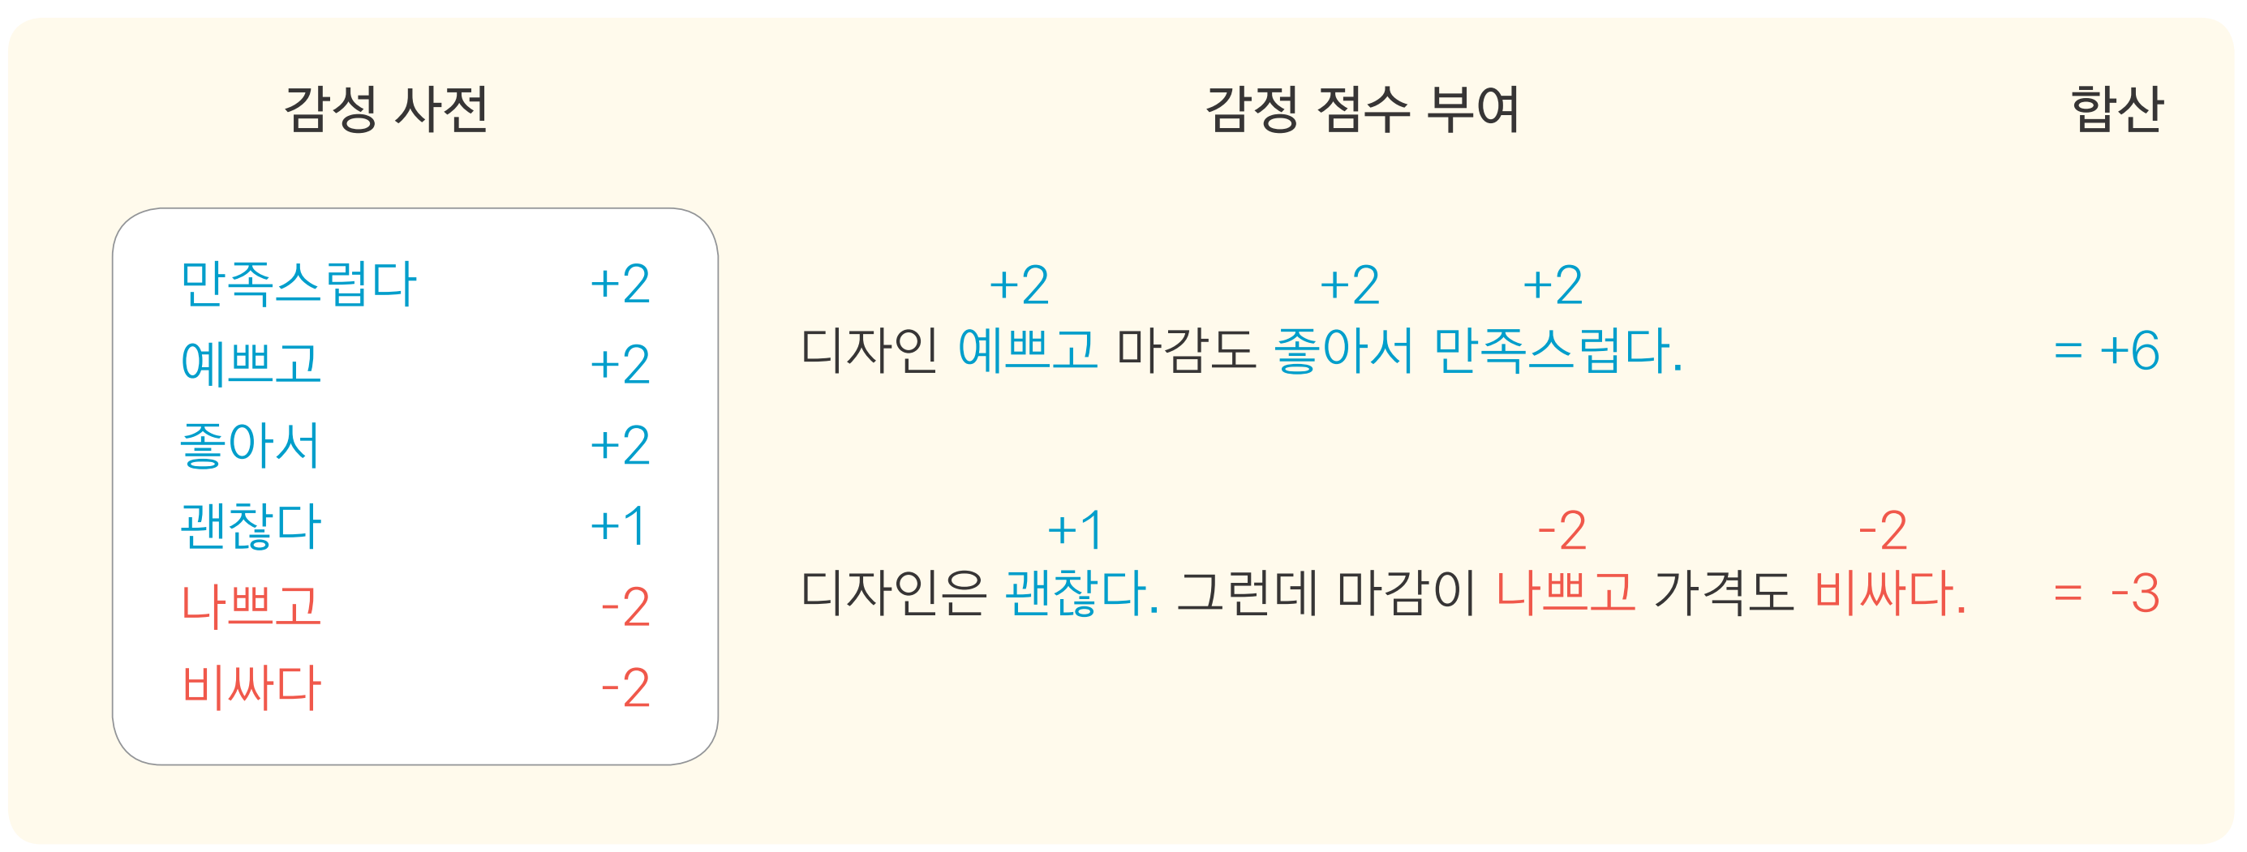
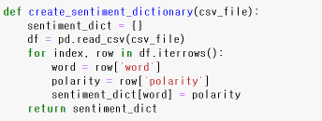
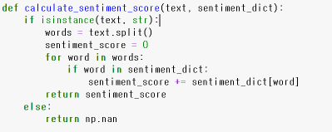
03. 백신 제조사 간 반응차이
KNU한국어감성사전
사전 데이터 셋으로
감성 사전 생성
댓글 하나당
감성 점수 계산

Slide 22
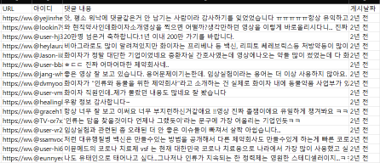
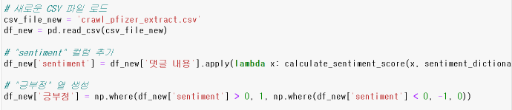
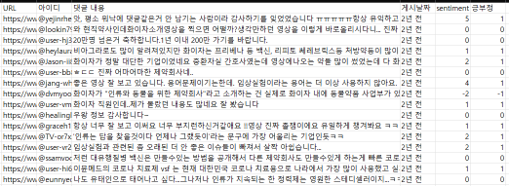
03. 백신 제조사 간 반응차이
크롤링 한 데이터
점수가 0보다 큰 댓글은 긍정,
0보다 작은 댓글은 부정으로 구분
감성 점수 분류한 데이터

Slide 23
03. 백신 제조사 간 반응차이
긍정적 반응: 7,938건
부정적 반응: 12,065건
중립적 반응: 47,429건
총 67,432 건 감성 분석

Slide 24
4. 키워드 추출 및 시각화

Slide 25
37.9%
40.3%
03. 백신 제조사 간 반응차이
화이자
아스트라제네카
37.8%
44.6%
모더나
얀센

Slide 26
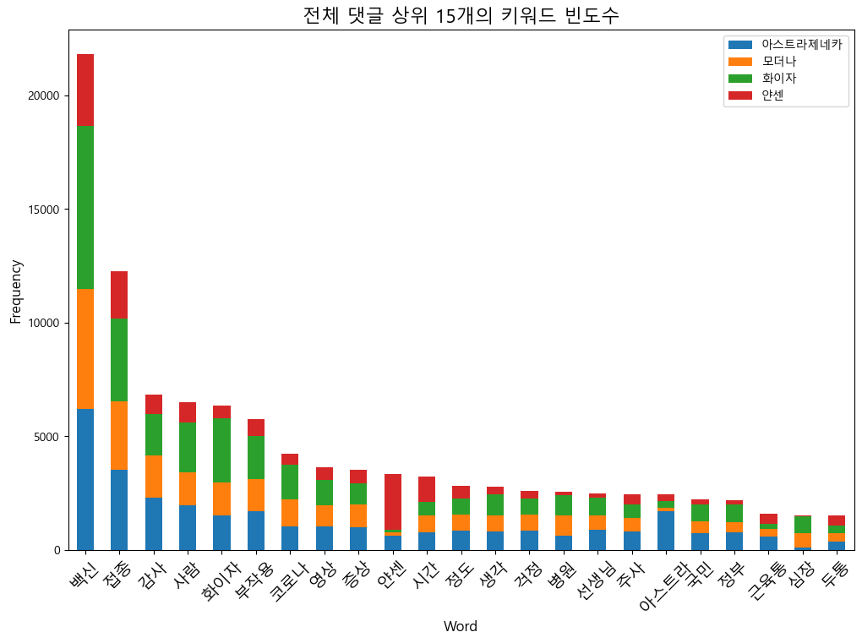
03. 백신 제조사 간 반응차이

Slide 27
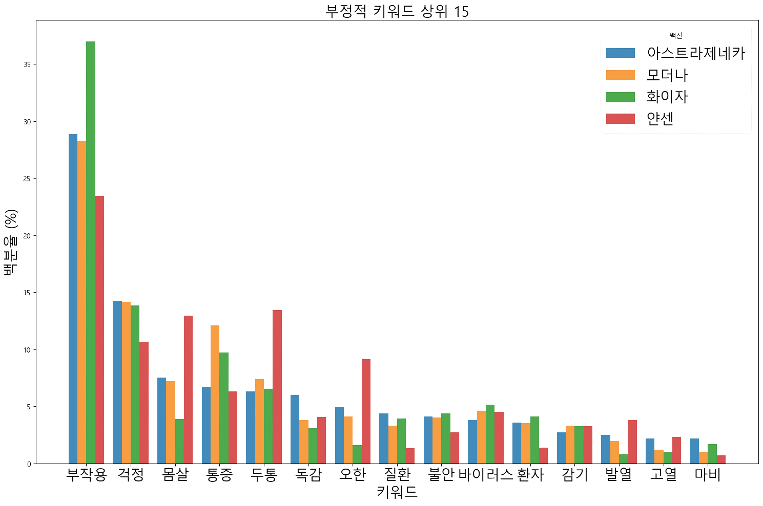
03. 백신 제조사 간 반응차이

Slide 28
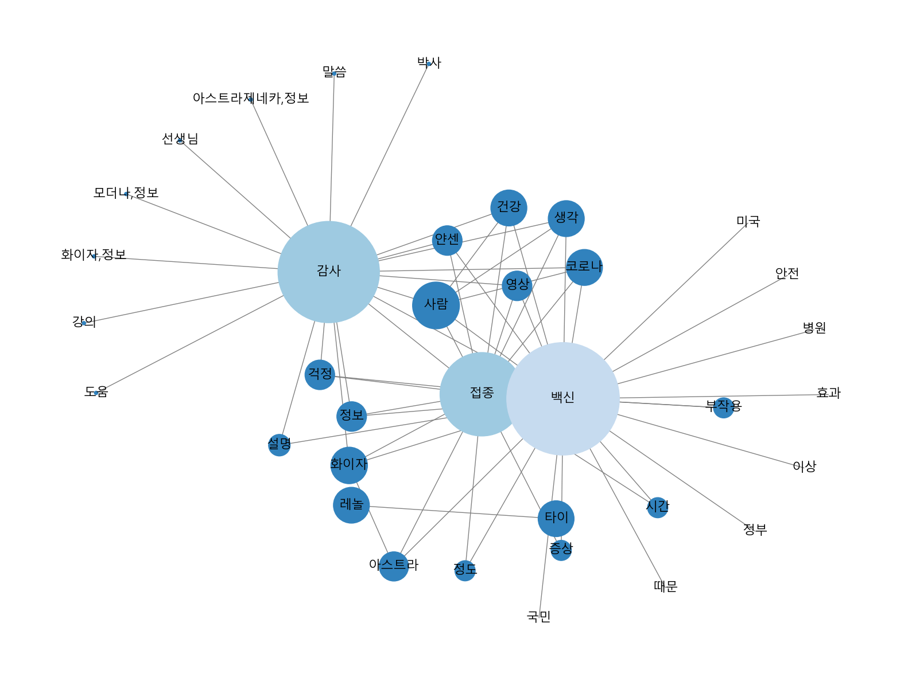
03. 백신 제조사 간 반응차이
전체 백신 키워드 네트워크

Slide 29
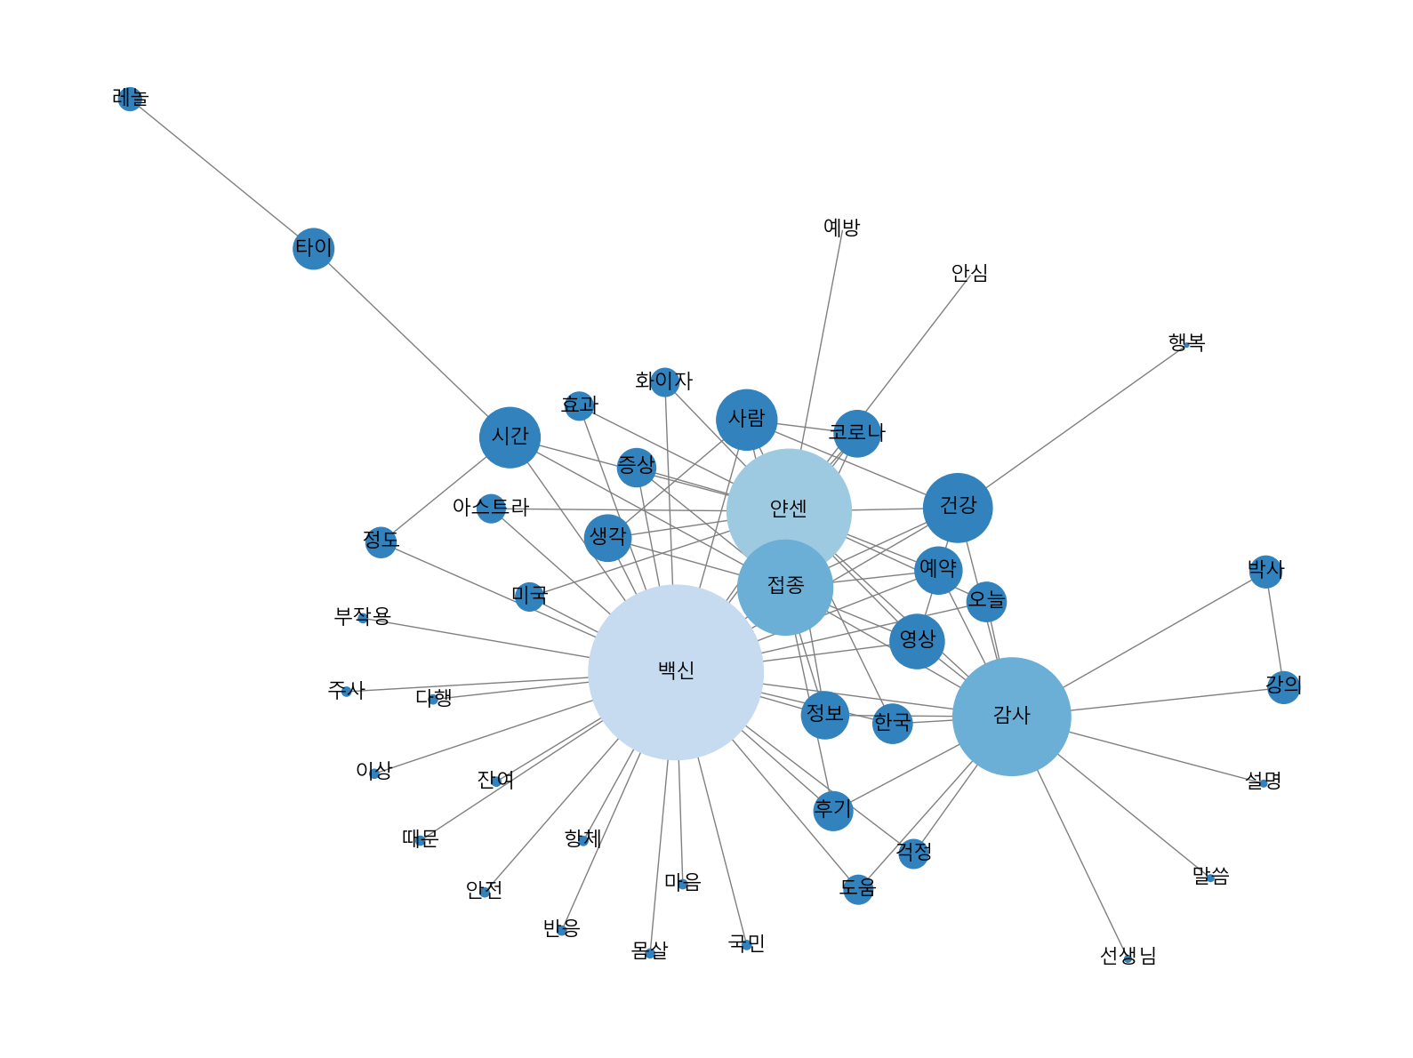
03. 백신 제조사 간 반응차이
얀센 백신 키워드 네트워크

Slide 30
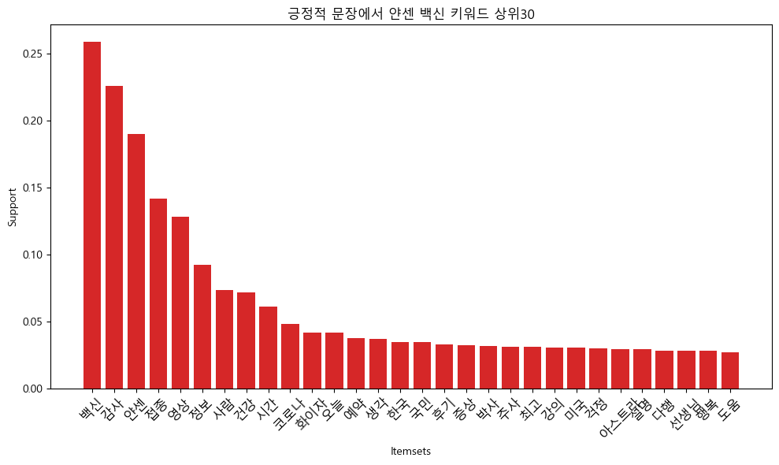
03. 백신 제조사 간 반응차이

Slide 31
PART 03
결론
어떤 백신이 대중적으로 긍정적으로 인식되고 어떤 키워드들이 반응과 연관성이 높은가?

Slide 32
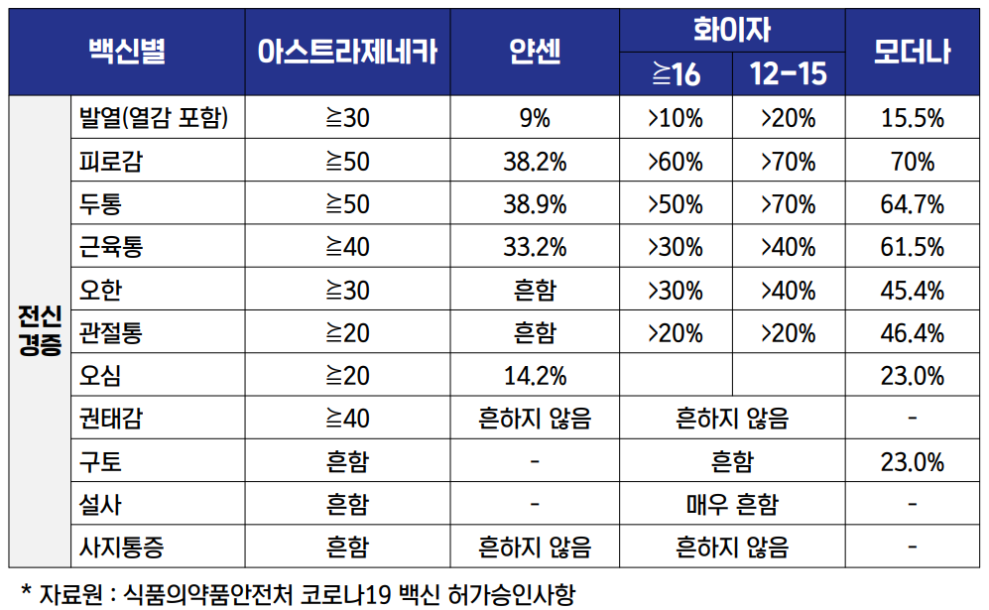
04. 결론 - 얀센 백신 부작용 비율

Slide 33
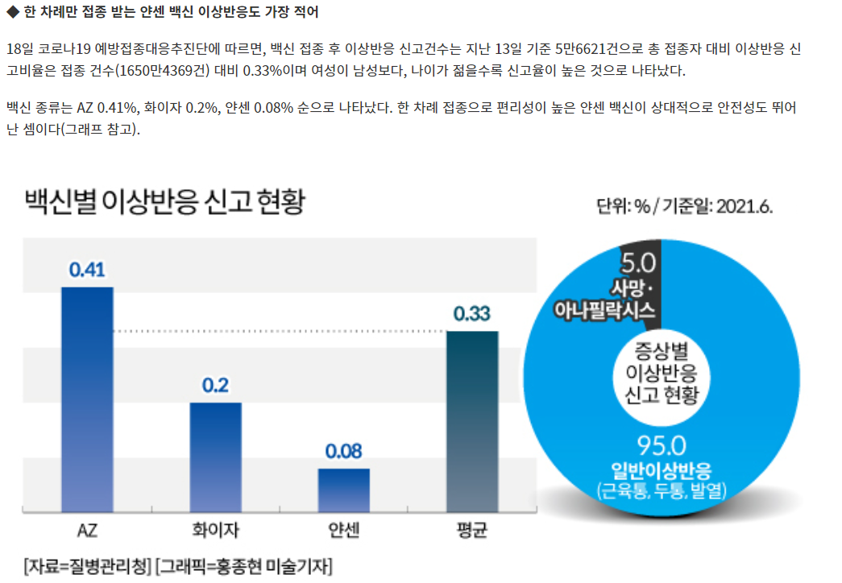
04. 결론 - 얀센 백신 부작용 비율

Slide 34
04. 결론
감성 분석
키워드 파악
여론 분석
부정적 반응에 대한 해소
대중들의 불안 최소화

Slide 35
QNA

Slide 36
THANK YOU!

